Slide 1

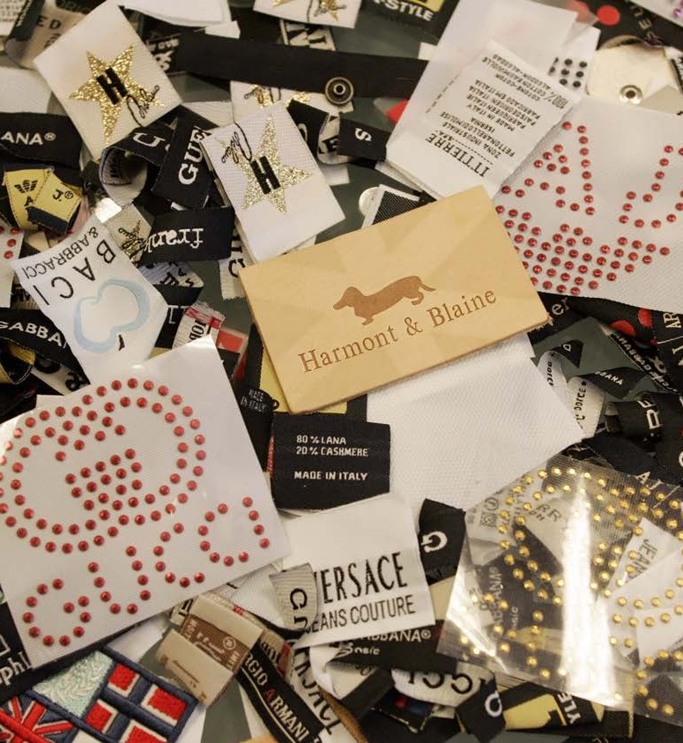

COMITATO LOTTA
ALLA CONTRAFFAZIONE
I
I
I servizi del Centro Patlib
della Camera di Commercio
di Firenze
Il Comitato lotta alla contraffazione è un organismo composto da rappresentanti del MIMIT, Prefettura, Forze di Polizia, Istituzioni, associazioni di categoria e dei consumatori.
Svolge attività di:
Informazione attraverso incontri e seminari rivolti alle imprese
Sensibilizzazione diretta ai consumatori su anticontraffazione e acquisto consapevole
Sensibilizzazione ai consumatori più giovani partendo dal mondo delle scuole attraverso progetti a tema come «sCaccia il Falso» per le primarie e campagne di «sensibilizzazione sulla contraffazione» per gli Istituti superiori
Email promozione@fi.camcom.it Tel. 055/2392137
Email anticontraffazione@fi.camcom.it Tel. 055.23.92.137

Slide 2


PATLIB
La rete europea dei Patlib:
PATLIB è l'acronimo del termine inglese "Patent Library", cioè "biblioteca dei brevetti".
Si tratta di una rete di centri di informazione brevettuale distribuiti tra gli stati membri dell'European Patent Office (EPO) il cui obiettivo è diffondere informazioni e fornire assistenza pratica a livello locale sui temi della Proprietà Intellettuale.
Più di 300 i centri Patlib europei
15 in Italia che insieme a 28 Patent Information Point (PIP) costituiscono una rete «pubblica» di secondo livello di informazione brevettuale su tutto il territorio nazionale
Email brevetti@fi.camcom.it Tel. 055.23.92.145

Slide 3

PATLIB
Di seguito i servizi del centro PATLIB della Camera di Commercio:
Servizi di primo orientamento in materia di
marchi e brevetti
Ricerca di identità in materia di marchi
Rilascio di report di anteriorità in materia di brevetti su progetti selezionati
Tutoraggio alle imprese per il corretto uso di
strumenti informatici e di ricerca brevettuale
Organizzazione di seminari formativi e
divulgativi
Email brevetti@fi.camcom.it Tel. 055/2392145
Email brevetti@fi.camcom.it Tel. 055.23.92.145

Slide 4
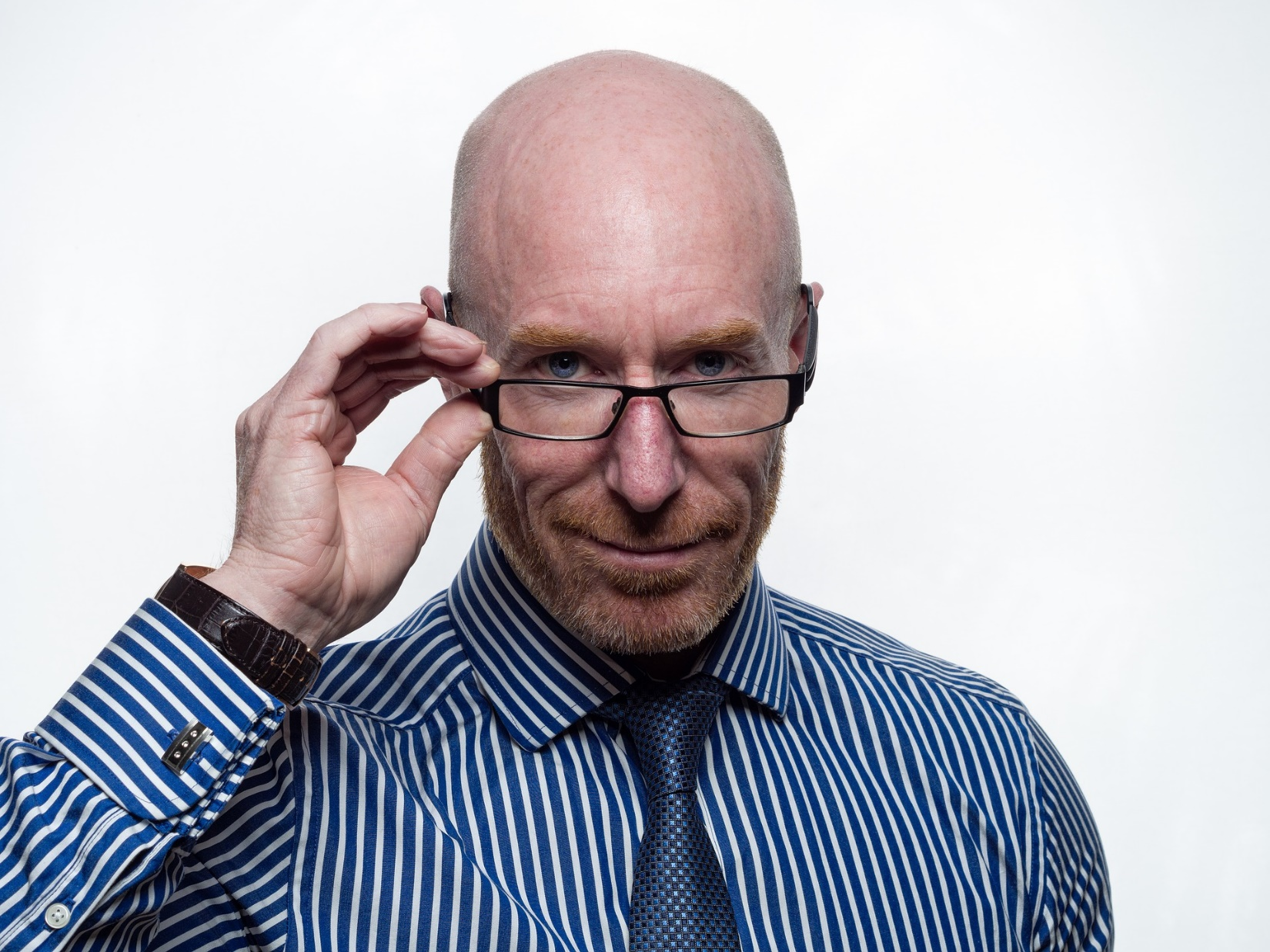

I CONSULENTI IN PROPRIETÀ INDUSTRIALE
I
I
Sono professionisti accreditati iscritti ad un ordine dopo aver conseguito un titolo universitario, aver compiuto un tirocinio e aver superato un esame di stato
Depositano domande di proprietà industriale per conto terzi
Rappresentano i titolari PI davanti all’Ufficio Italiano Brevetti e Marchi
Rappresentano i titolari davanti alla Commissione ricorsi
Email brevetti@fi.camcom.it Tel. 055/2392145
Email brevetti@fi.camcom.it Tel. 055.23.92.145

Slide 5

LA PIATTAFORMA PROMO-TT
I
PROMO-TT Instrument è un progetto del Consiglio Nazionale delle Ricerche - Unioncamere per la promozione delle tecnologie del CNR al mondo delle imprese, in collaborazione con le Camere di commercio e con tutti gli Stakeholder del Mondo Produttivo interessati.
Mission: Accrescere, tramite apposita piattaforma, l’interazione tra la Ricerca Pubblica, gli Investitori e l'Impresa - dalle grandi industrie alle piccole e medie imprese (PMI), dall'artigianato ai servizi - con l'obiettivo di creare nuove partnership per accrescere la competitività del Paese, valorizzare i risultati della ricerca e individuare strategie di finanziamento innovative.
Link al portale: https://promott.cnr.it/it
Email puntoimpresadigitale@fi.camcom.it Tel. 055.23.92.161
Email brevetti@fi.camcom.it Tel. 055.23.92.145

Slide 6




I
MIR: IL PROGETTO IN SINTESI
I
Il progetto «pilota» MIR - Matching Impresa Ricerca - si inserisce nell’ambito di un’attività più ampia di collaborazione tra il mondo della ricerca e quello dell’impresa, alla base dell’accordo quadro tra CNR e UNIONCAMERE.
PROGETTO
Obiettivo del progetto è quello di favorire una maggiore interazione tra Ricerca Pubblica e Mondo Produttivo, finalizzata alla creazione di nuove partnership partendo dalle esigenze delle imprese, attraverso la messa a sistema di una metodologia condivisa.
OBIETTIVO
Il progetto prevede il coinvolgimento di diversi stakeholder:
Unioncamere Nazionale, Dintec, agenzia in house coinvolta sui temi dell’innovazione, e l’Unità Valorizzazione della Ricerca del CNR nell’attività di coordinamento dell’iniziativa;
le Camere di commercio, per gestire a livello locale la raccolta delle esigenze delle imprese e per affiancare le imprese nelle attività di trasferimento tecnologico;
i Dipartimenti e le Aree della Ricerca del CNR di tutta Italia, con l’obiettivo di fornire «offerta» di innovazione e tecnologie sulla base delle esigenze manifestate dalle imprese;
le imprese, destinatari dell’attività di trasferimento tecnologico.
SOGGETTI
COINVOLTI
Email puntoimpresadigitale@fi.camcom.it Tel. 055.23.92.161

Slide 7
MIR: AREE TEMATICHE DEI FABBISOGNI
Link alla pagina del sito della Camera di Firenze dedicata al servizio
Aerospazio e Scienza della Terra
Agroalimentare
Automotive trasporti e logistica
Chimica e Processi fisici e chimici
Energia e sostenibilità ambientale
ICT ed Elettronica
Manifattura industriale additiva e avanzata
Materiali
Salute e Biotech
Strumenti di misura e standards
Turismo, scienze sociali e culturali
Bioeconomia
Le aree tematiche
Email puntoimpresadigitale@fi.camcom.it Tel. 055.23.92.161

Slide 8


PUNTO IMPRESA DIGITALE
Il servizio gratuito a supporto delle imprese – attraverso un team di 3 digital promoter - per la doppia transizione: digitale ed energetica/green
Formazione attraverso webinar, seminari e laboratori
Consulenza per un percorso di affiancamento strategico all’impresa
Assessment:valutazione del livello di maturità digitale e di sostenibilità delle imprese
Voucher, ovvero contributi a fondo perduto per progetti innovativi
Email puntoimpresadigitale@fi.camcom.it Tel.
Email puntoimpresadigitale@fi.camcom.it Tel. 055.23.92.161

Slide 9
COMITATO LOTTA
ALLA CONTRAFFAZIONE
I
I
Il Comitato lotta alla contraffazione è un organismo composto da rappresentanti di MiMIT, Prefettura, Forze di Polizia, Istituzioni, associazioni di categoria e dei consumatori.
Svolge attività di:
Informazione attraverso incontri e seminari
Sensibilizzazione diretta ai consumatori, anche giovanissimi, partendo dal mondo delle scuole attraverso progetti a tema come «Scaccia il Falso» e le campagne annuali di «sensibilizzazione sulla contraffazione»
Email promozione@fi.camcom.it Tel. 055/2392137
Email anticontraffazione@fi.camcom.it Tel. 055.23.92.137

Slide 10

SCACCIA IL FALSO
SCACCIA IL FALSO
Obiettivo del gioco è sollecitare in modo ludico e divertente l’attenzione dei consumatori più giovani verso i potenziali rischi dei prodotti contraffatti, coinvolgendoli nelle Olimpiadi dell’anticontraffazione.
Si vuole diffondere così la cultura del consumatore consapevole.

Slide 11

Grazie
anticontraffazione@fi.camcom.it
brevetti@fi.camcom.it
puntoimpresadigitale@fi.camcom.it

